Slide 1







UHOL - vnútorné uhly trojuholníka, rozdelenie trojuholníkov podľa veľkosti vnútorných uhlov

Slide 2
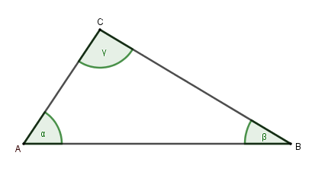



UHLY V TROJUHOLNÍKU
$$α, β, γ−vnútorné uhly$$
$$trojuholníka$$
V trojuholníku platí, že súčet vnútorných uhlov je 180°
$$α+ β+ γ=180°$$

Slide 3
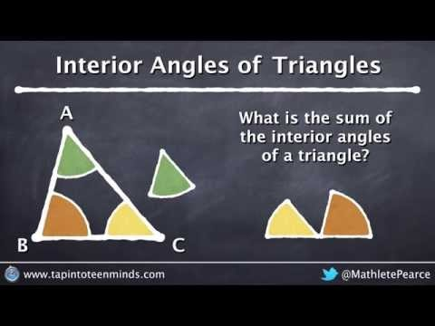
Úloha : Narysuj si ľubovoľný trojuholník A, B, C. Odmeraj všetky vnútorné uhly tohto trojuholníka a sčítaj ich.
Vyšlo ti 180°?
Úloha

Slide 4
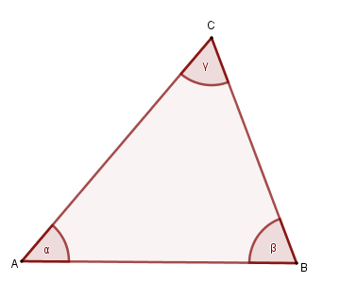

ROZDELENIE TROJUHOLNÍKOV PODĽA UHLOV
OSTROUHLÝ TROJUHOLNÍK
- všetky vnútorné uhly v trojuholníku sú ostré
$$α, β, γ−ostré uhly$$

Slide 5
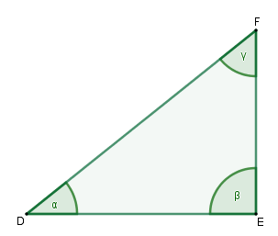


ROZDELENIE TROJUHOLNÍKOV PODĽA UHLOV
PRAVOUHLÝ TROJUHOLNÍK
- jeden vnútorný uhol v trojuholníku je pravý, ostatné dva sú ostré
$$β −pravý uhol$$
$$α, γ−ostré uhly$$

Slide 6
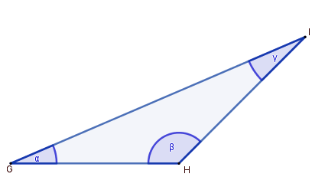


ROZDELENIE TROJUHOLNÍKOV PODĽA UHLOV
TUPOUHLÝ TROJUHOLNÍK
- jeden vnútorný uhol v trojuholníku je tupý, ostatné dva sú ostré
$$β−tupý uhol$$
$$α, γ−ostré uhly$$

Slide 7
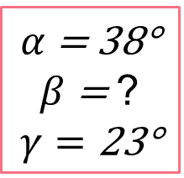
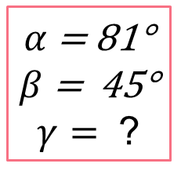
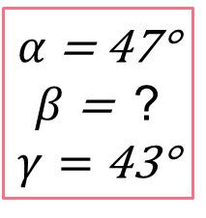
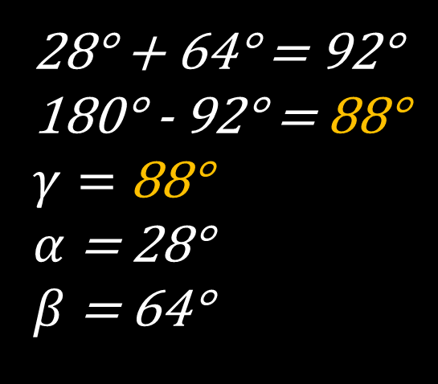
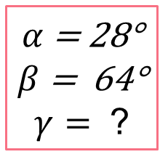
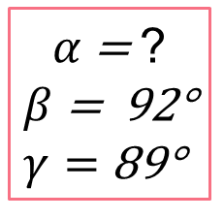
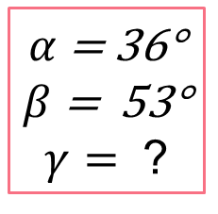
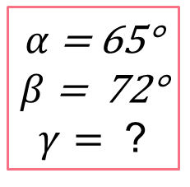

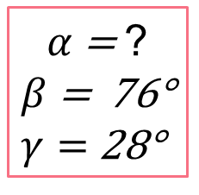
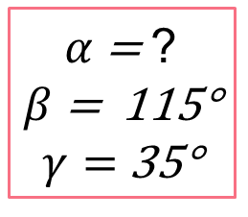
Úloha : Dopočítaj uhol v trojuholníku a zisti o aký typ trojuholníka podľa veľkosti vnútorných uhlov ide
$α$ = 28°
$β$ = 64°
$γ=$ ?
$α$ = 65°
$β$ = 72°
$γ=$ ?
$α$ = ?
$β$ = 92°
$γ=$89°
$α$ = 47°
$β$ = ?
$γ=$43°
28° + 64° = 92°
180° - 92° = 88°
$γ=$ 88°
$α$ = 28°
$β$ = 64°
$α$ = 38°
$β$ = ?
$$γ=\text{23}\text{°}$$
$α$ = ?
$β$ = 115°
$γ=$35°
$α$ = 58°
$β$ = 72°
$γ=$ ?
OSTROUHLÝ Δ
$α$ = 81°
$β$ = 45°
$γ=$ ?
$α$ = ?
$β$ = 76°
$γ=$28°
$α$ = 36°
$β$ = 53°
$γ=$ ?
180°

Slide 8
ZDROJE:
Odkazy na videá:
RV TUTORIALS : https://www.youtube.com/watch?v=_xl-j29V9x4
Kyle Pearce : https://www.youtube.com/watch?v=y3ALi3G2FO4

